Slide 1
Originaux de la bibliographie
Lire est-ce bien raisonnable ?
William Wilson
2005

Slide 2
Caractéristiques
9 cadres avec les originaux encadrés avec des baguettes noires
Une présentation et une bio bibliographie à ajouter
Le cadre n°3 mesure 59 x 43,5 à l’horizontale
Les autres cadres sont carrés 41,5 x 41,5
Technique: techniques mixtes (collage, stylos, crayon couleur, feutre couleur…)

Slide 3
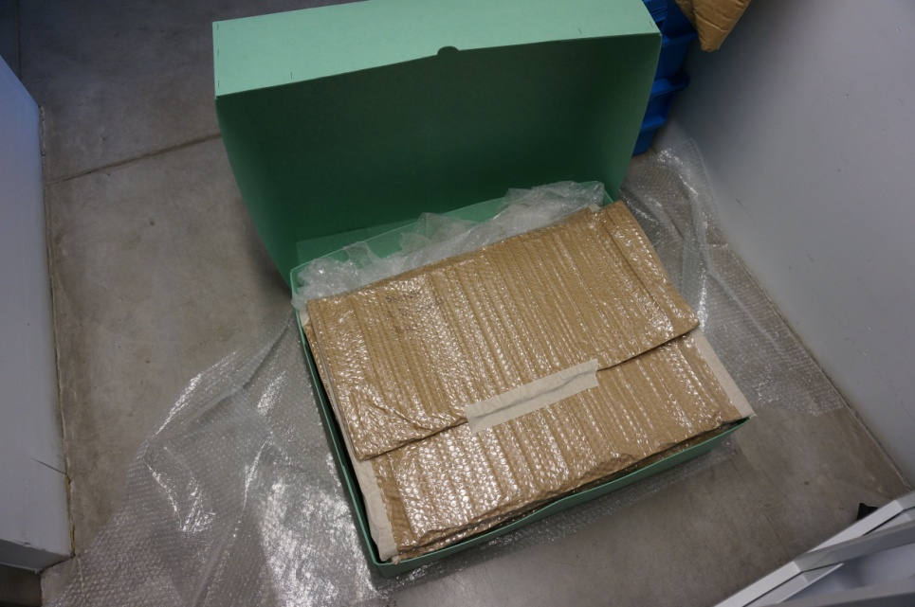
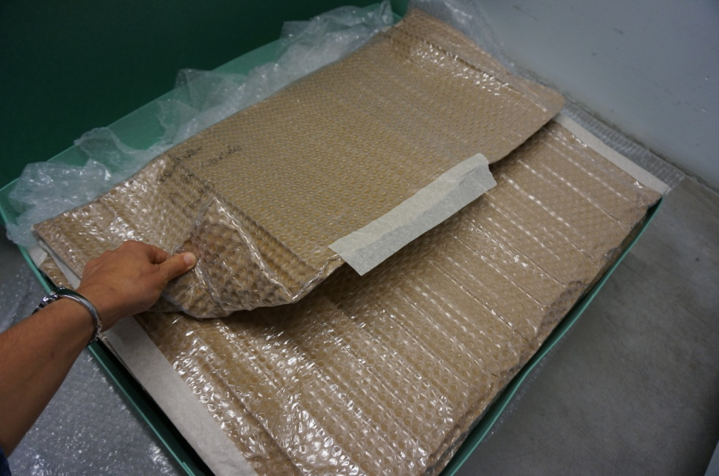
Conditionnement
Ne pas utiliser de cutter et de scotch marron sur les pochettes et la boîte. Emballer la boîte avant transport et la stocker à plat.
Les pochettes sont fermées avec du scotch papier repositionnable : fonctionne comme un scratch et elles s’ouvrent comme des enveloppes : ne pas utiliser de cutter !

Slide 4
1. Présentation

Slide 5
2. Biographie - bibliographie

Slide 6
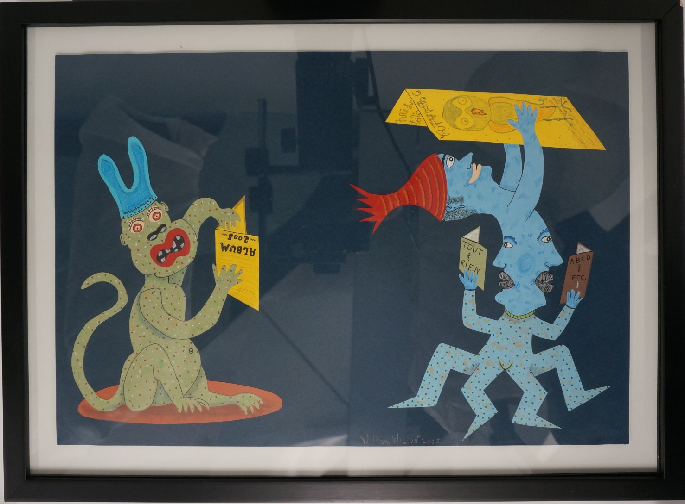
3. Couverture
Le cadre est abîmé, il n’y a plus de peinture

Slide 7
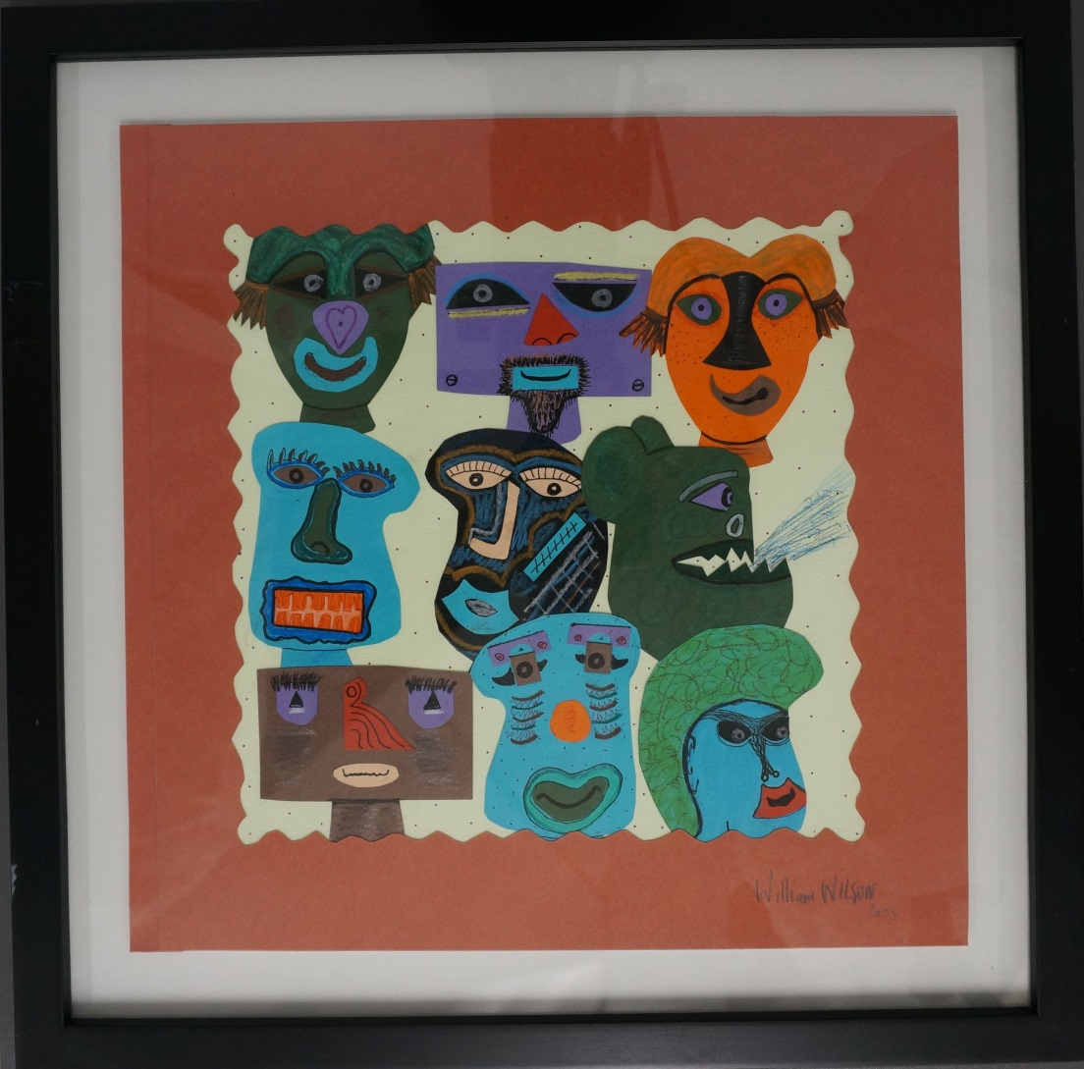
4. Photos de familles
Le cadre est légèrement abimé

Slide 8
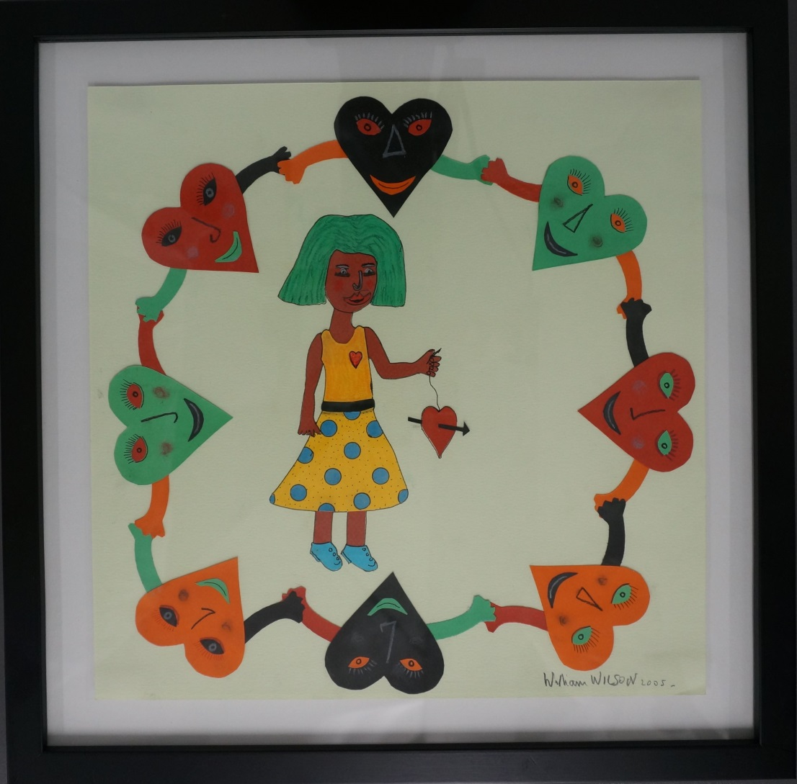
5. Les saisons du cœur

Slide 9
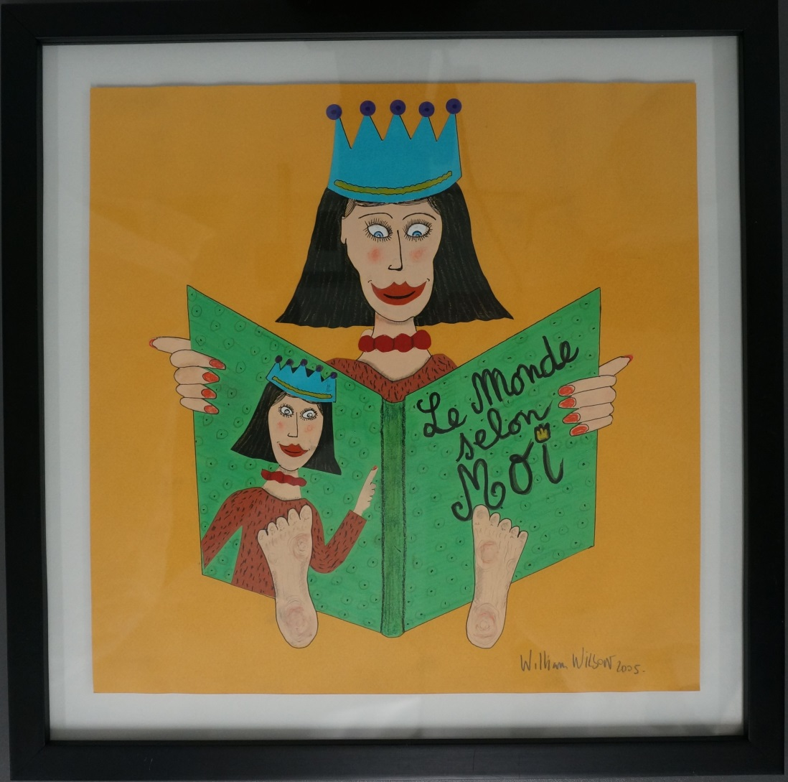
6. Jeux de moi

Slide 10
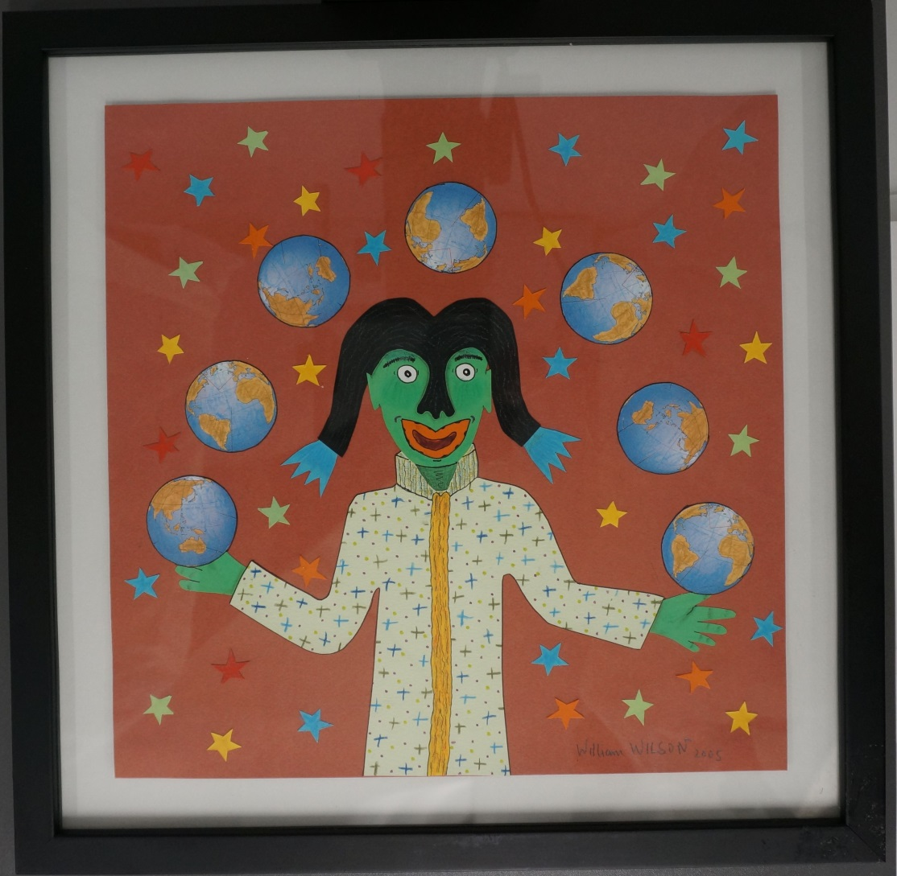
7. Le monde comme il va
Présence de colle

Slide 11
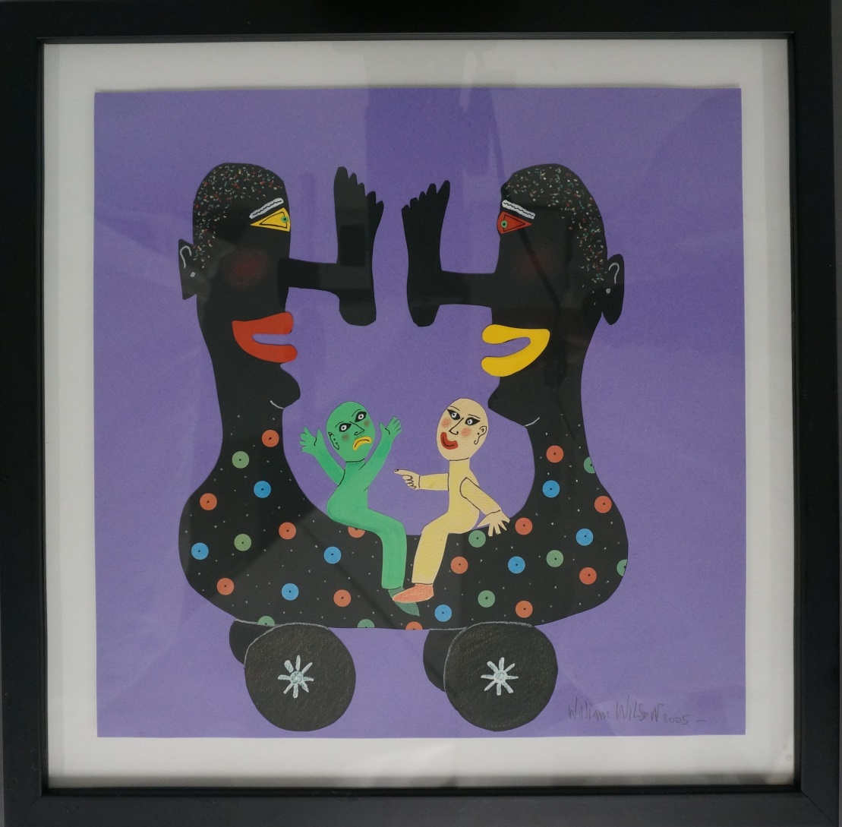
8. Histoire d’en rire

Slide 12
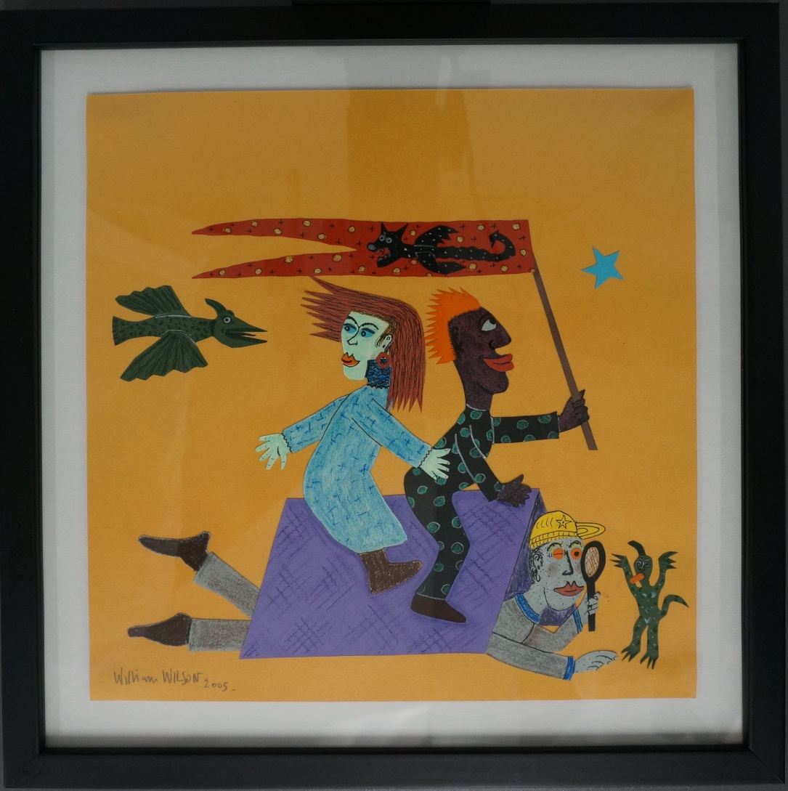
9. En quête d’aventures

Slide 13
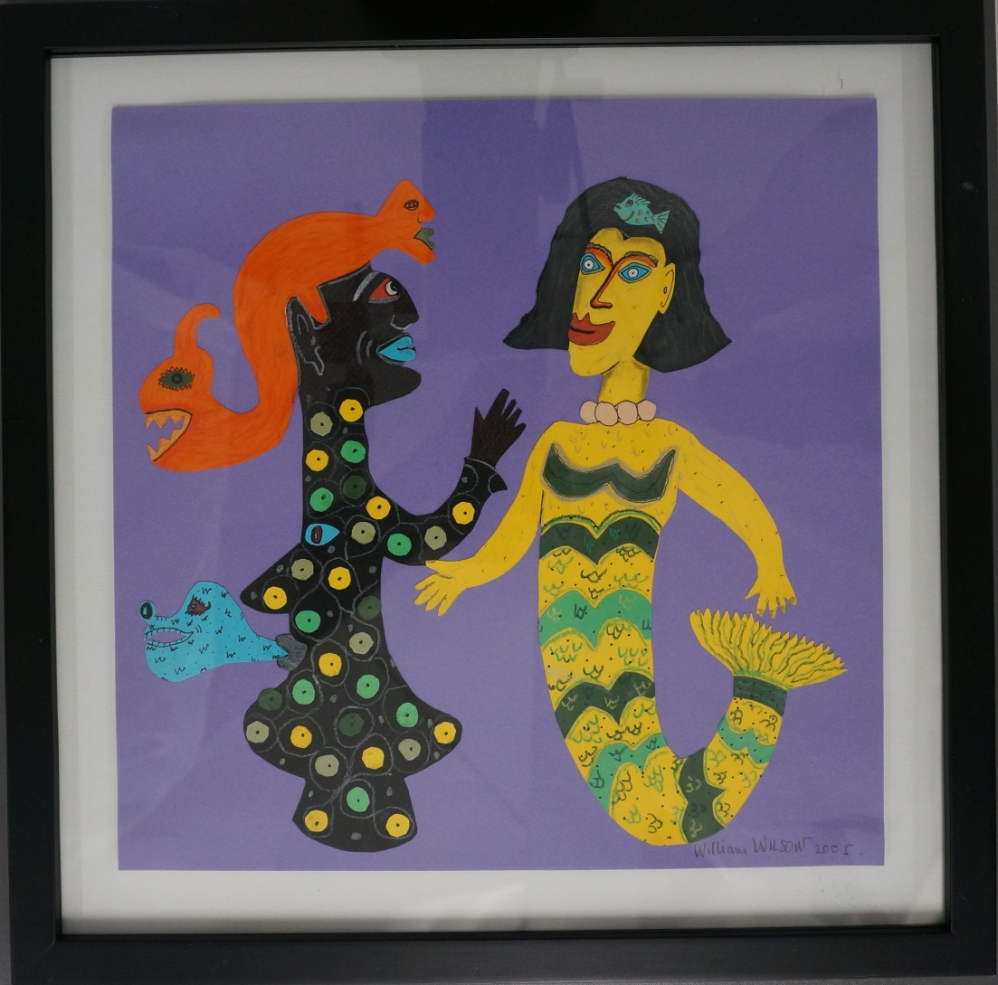
10. Escales imaginaires

Slide 14
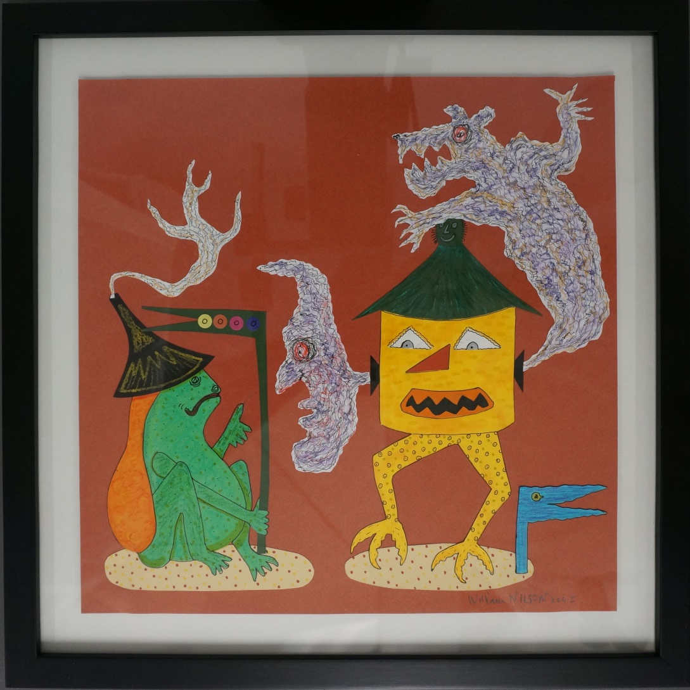
11. Temps contés

